Slide 1
사용자 교육 매뉴얼
SFA_영업활동Report
2013.09.03
ERP 구축 2차 TFT

Slide 2
문서 개정 이력
일자 | 버전 | 적요 | 작성자
2013.09.03 | v0.1 | 초안 작성 | 김중환 과장
Notes:
2

Slide 3
사용자 교육 개요
1
과정개요
1. 영업활동Report : 저장된 영업활동에 대해 개인/팀으로 일별, 거래처별, 사원별 리포트 출력을 할 수 있다.

Slide 4
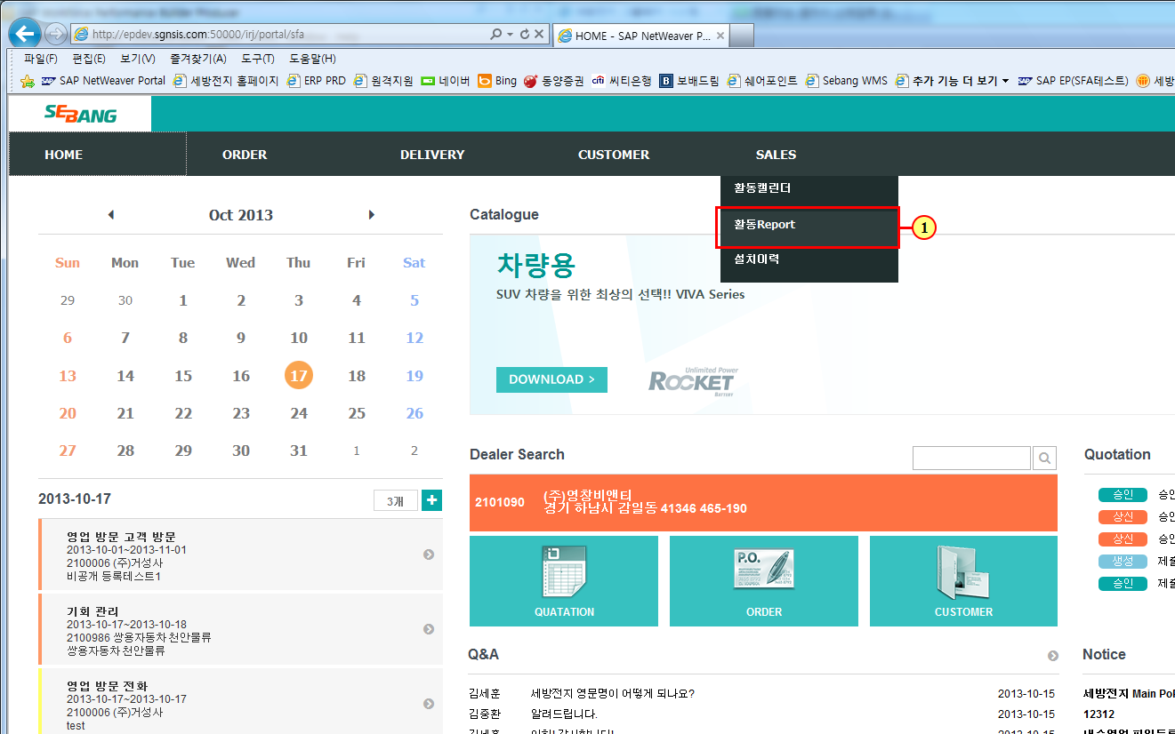
HOME - SAP NetWeaver Portal - Windows Internet Explorer
(1) 활동Report 을(를) 클릭하십시오.

Slide 5
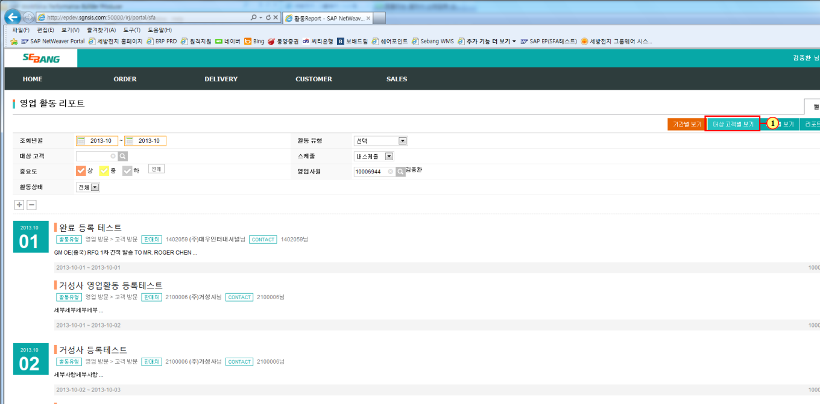
활동Report - SAP NetWeaver Portal - Windows Internet Explorer
(1) 조회시 초기 화면은
기간별보기(일별정렬)로
펼쳐집니다.

Slide 6
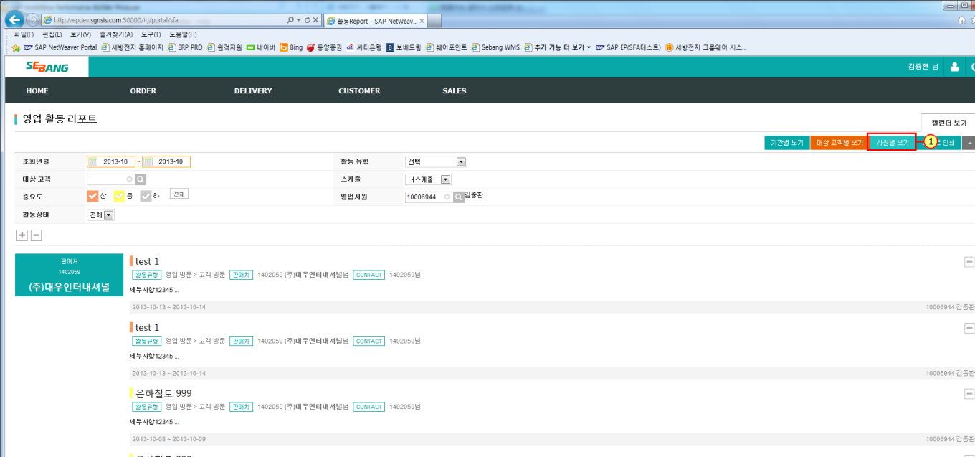
활동Report - SAP NetWeaver Portal - Windows Internet Explorer
(1) 대상고객별 보기 클릭시
관리 고객 별로 정렬됩니다.

Slide 7
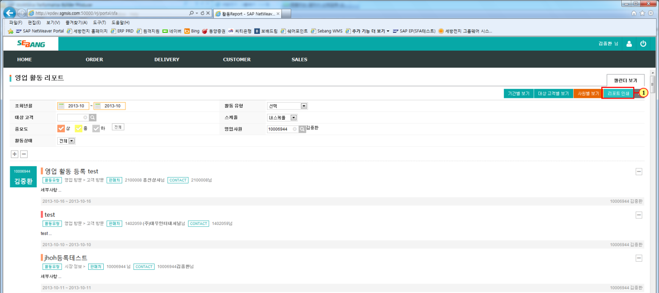
활동Report - SAP NetWeaver Portal - Windows Internet Explorer
(1) 사원별 보기 클릭시
팀내 영업사원별로 정렬
됩니다.(팀원 전체조회시)

Slide 8
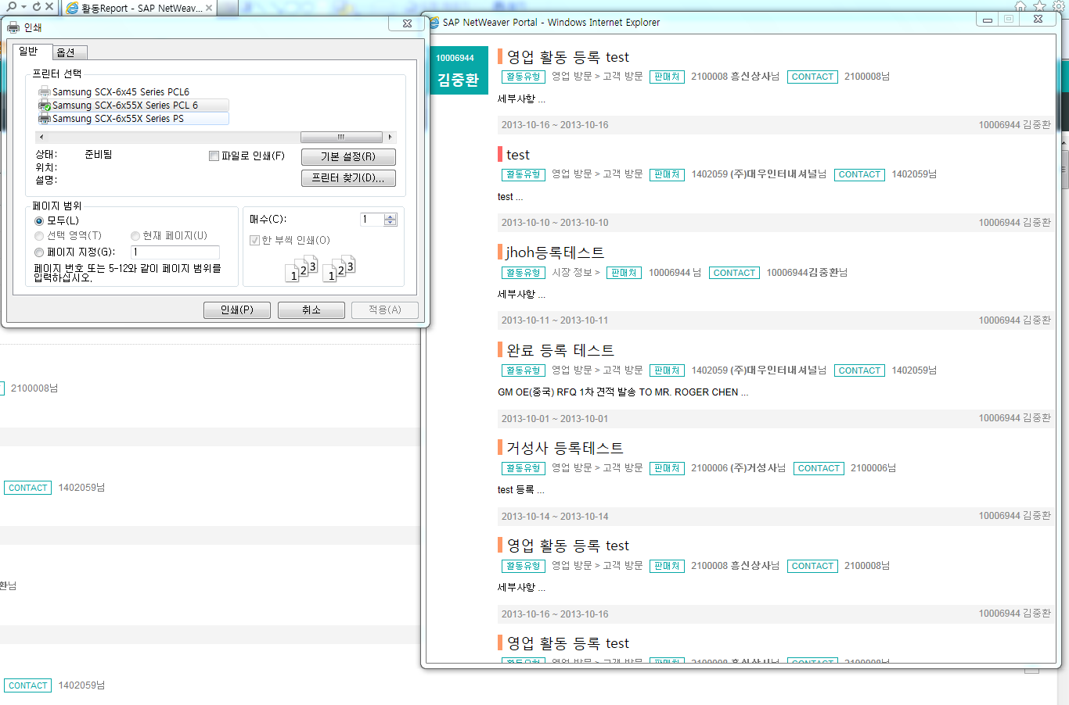
활동Report - SAP NetWeaver Portal - Windows Internet Explorer
리포트 인쇄 클릭시
프린터 인쇄 창이 뜨면서
인쇄할 수 있습니다.
(출력을 원치않는 영업활동
은 초기 화면에서 +,-기호
를 눌러 화면을 접으면
인쇄가 되지 않습니다)

